Slide 1
Муниципальное бюджетное дошкольное образовательное учреждение Центр развития ребенка- детский сад №5 «Аленка»
г. Олекминска
Добро пожаловать в страну Олонхо
Творческий проект по благоустройству территории детского сада

Slide 2
Введение
Территория дошкольного учреждения - это его своеобразная визитная карточка. Как театр начинается с вешалки, так детский сад начинается с территории.
В последнее время все больше дошкольных учреждений стремятся сделать свои участки не только красивыми, но и оригинальными, в едином архитектурно-ландшафтном стиле - полезными для всестороннего развития детей.

Slide 3
Актуальность
Дошкольный возраст – время, когда закладываются самые глубинные оценки окружающего мира. Уже повзрослев, человек, часто на подсознательном уровне, воспроизводит стандарты своего детства и старается им подражать.
Территория дошкольного образовательного учреждения – это огромная составляющая в жизни каждого ребенка – дошкольника – здесь он проводит чуть ли не половину всего своего времени. От того, насколько ухоженной, красивой и разумно спланированной она будет, зависит то, каких взрослых мы воспитаем.

Slide 4
Необходимо развивать каждого ребёнка как самоценную личность, воспитать уважение к собственной культуре и культурам других народов, сохранить национальное самосознание.
Одним из приоритетных направлений нашего МБДОУ является сохранение и приумножение национальной якутской культуры.
Таким образом, АКТУАЛЬНОСТЬ данного проекта заключается:
в проектировании объектов ландшафтного дизайна -отразить самобытность архитектурных традиций якутского народа.
в создании комфортных условий для прогулок детей, организации пространства под открытым небом.
Создание своего «образа» территории, имиджа ДОУ

Slide 5
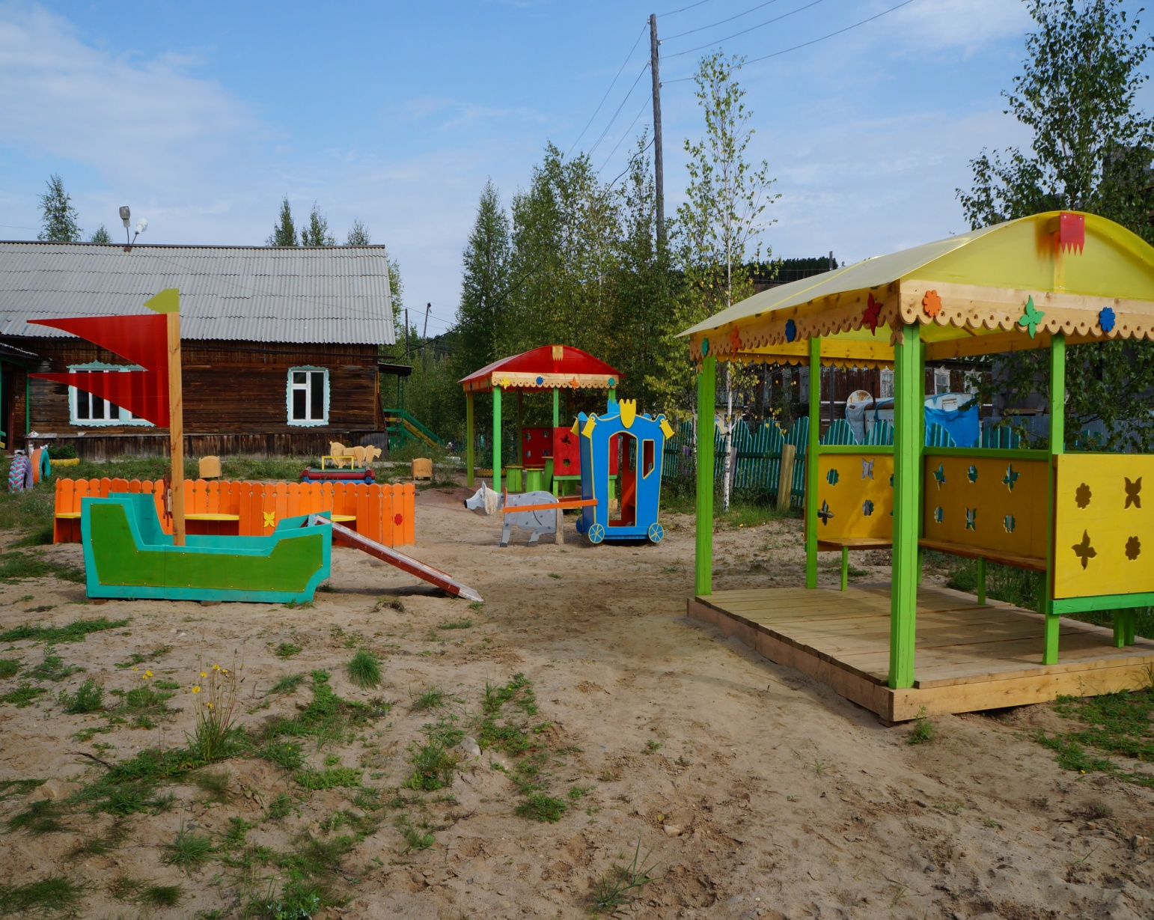
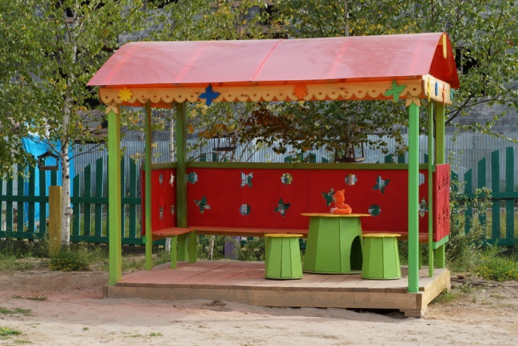
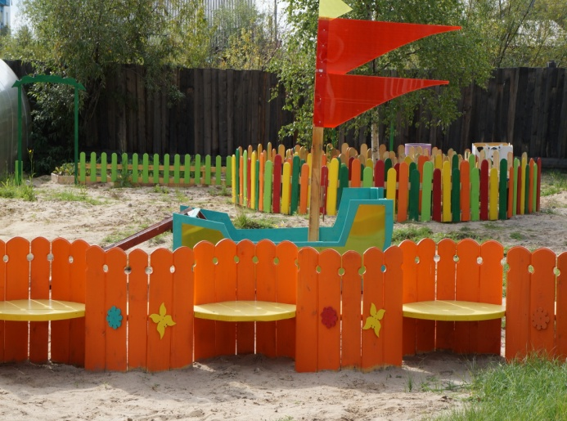
Предварительная работа
Весной 2013 года перед коллективом МБДОУ встала задача по обновлению игровых площадок с учетом:
возрастных особенностей детей
в соответствии современными требованиями национально –культурных и климатических условий.
За летний период 2013г во время ремонтных работ были оформлены игровые площадки для детей младшего и среднего дошкольного возраста согласно разработанному плану.

Slide 6
Предлагаем вашему вниманию творческий проект по благоустройству территории детского сада.
Название проекта:
«Добро пожаловать в страну Олонхо».
Сроки реализации проекта: апрель2014– сентябрь 2014 гг.
Целью проекта явилось создание эмоционально
- благоприятных условий пребывания детей в дошкольном учреждении через благоустройство территории детского сада в этнокультурном стиле.

Slide 7
Задачи проекта
Создание:
среды для ознакомления с якутской национальной культурой под открытым небом;
своего «образа» территории, имиджа ДОУ;
комфортных условий для развития личности ребенка;
единого пространства детей, педагогов, родителей.

Slide 8
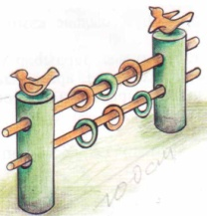
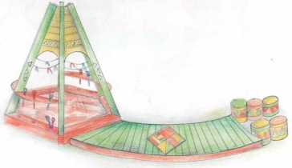
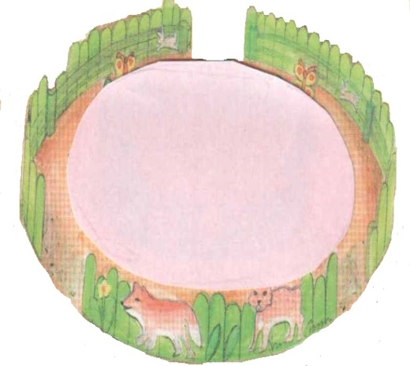
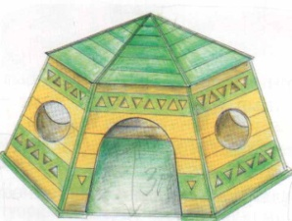
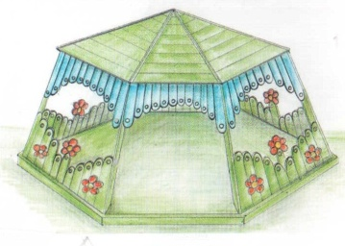
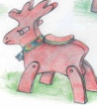
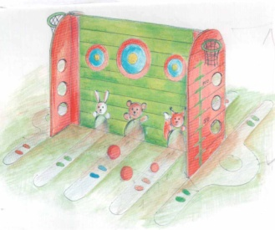
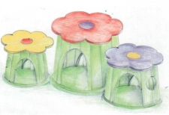
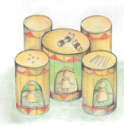

Slide 9
План реализации проекта
I этап
детальное обследование территории и выделение наиболее интересных объектов;
2) Мониторинг (изучение мнения родителей, выявление отношения к данному проекту);
3) проведение организационной работы, решение финансовых вопросов (привлечение инвесторов), составление примерной сметы по предполагаемым затратам (приложение);
4) составление ландшафтного плана-схемы, с ожидаемым результатом благоустройства;

Slide 10
Итоги мониторинга

Slide 11
II этап (июнь-август 2014)
строительство и оформление участка в соответствии с задачами проекта и требованиями охраны жизни и здоровья детей
Покраска построек
III этап (сентябрь 2014 )
Заключительные мероприятия проекта:
Презентация игровой площадки – для детей, родителей.
Демонстрация игровых объектов на сайте ДОУ

Slide 12
Уважаемые родители! Приглашаем вас на участие по благоустройству территории в ДОУ! Сколько чудес и фантазии мы сможем подарить детям!

